Slide 1
字符串与数据结构： 题目选讲
lsy

Slide 2
难度标签
分为 易 中 难，分别表示 属于基础知识 / 需要一点转化 / 需要很多转化。
如果目标是获得 CSP-S / NOIP 一等奖，应该要求听懂大部分 中 的题目。
如果目标是进入省队，应该要求听懂绝大多数题目。
特别地，数据结构部分很少有 易 题，因为数据结构只要不是模板，都是有一定难度的，所以对于有些同学可能挑战较大。

Slide 3
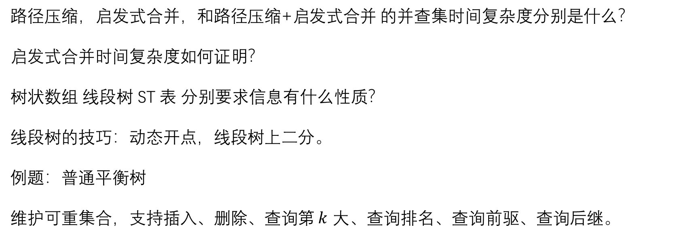
知识回顾：基础数据结构
路径压缩，启发式合并，和路径压缩+启发式合并 的并查集时间复杂度分别是什么？
启发式合并时间复杂度如何证明？
树状数组 线段树 ST 表 分别要求信息有什么性质？
线段树的技巧：动态开点，线段树上二分。
例题：普通平衡树
维护可重集合，支持插入、删除、查询第 $k$ 大、查询排名、查询前驱、查询后继。

Slide 4
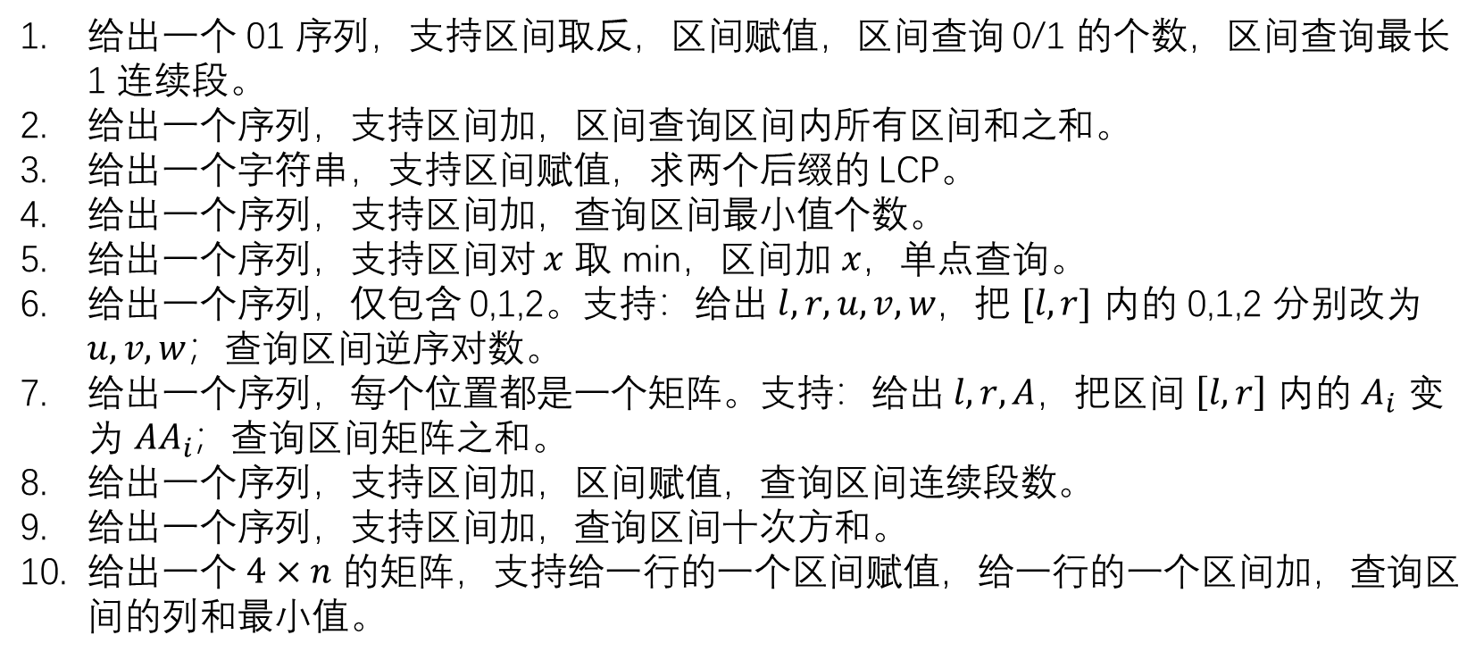
简单线段树题目练习
给出一个 01 序列，支持区间取反，区间赋值，区间查询 0/1 的个数，区间查询最长 1 连续段。
给出一个序列，支持区间加，区间查询区间内所有区间和之和。
给出一个字符串，支持区间赋值，求两个后缀的 LCP。
给出一个序列，支持区间加，查询区间最小值个数。
给出一个序列，支持区间对 $x$ 取 min，区间加 $x$，单点查询。
给出一个序列，仅包含 0,1,2。支持：给出 $l,r,u,v,w$，把 $[l,r]$ 内的 0,1,2 分别改为 $u,v,w$；查询区间逆序对数。
给出一个序列，每个位置都是一个矩阵。支持：给出 $l,r,A$，把区间 $\left[l,r\right]$ 内的 $A_{i}$ 变为 $AA_{i}$；查询区间矩阵之和。
给出一个序列，支持区间加，区间赋值，查询区间连续段数。
给出一个序列，支持区间加，查询区间十次方和。
给出一个 $4×n$ 的矩阵，支持给一行的一个区间赋值，给一行的一个区间加，查询区间的列和最小值。

Slide 5
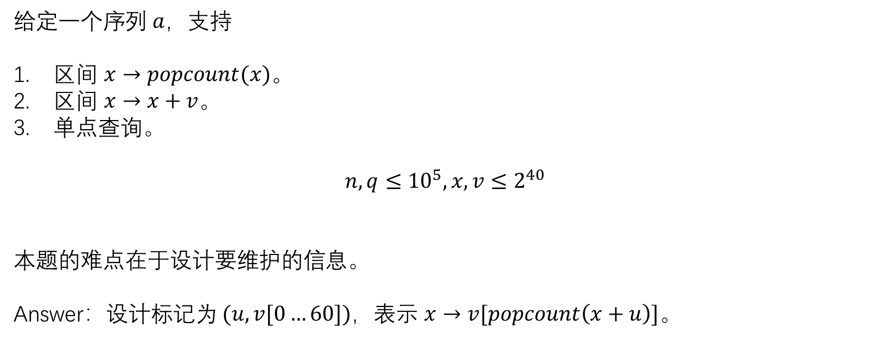
例题：P8969 [中]
给定一个序列 $a$，支持
区间 $x→popcount(x)$。
区间 $x→x+v$。
单点查询。
$$n,q≤{10}^{5},x,v≤2^{40}$$
本题的难点在于设计要维护的信息。
Answer：设计标记为 $(u,v[0…60])$，表示 $x→v[popcount\left(x+u\right)]$。

Slide 6
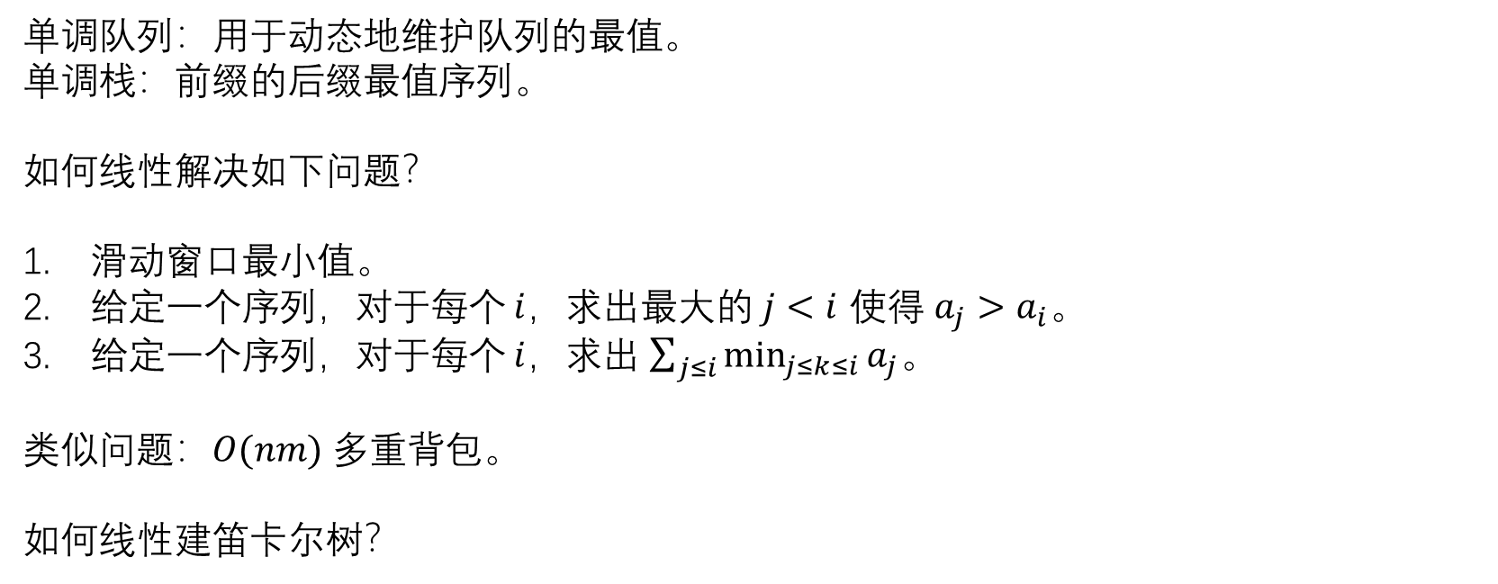
知识回顾：单调队列和单调栈
单调队列：用于动态地维护队列的最值。
单调栈：前缀的后缀最值序列。
如何线性解决如下问题？
滑动窗口最小值。
给定一个序列，对于每个 $i$，求出最大的 $j<i$ 使得 $a_{j}>a_{i}$。
给定一个序列，对于每个 $i$，求出 $\sum_{j≤i}{\min_{j≤k≤i}{a_{j}}}$。
类似问题：$O(nm)$ 多重背包。
如何线性建笛卡尔树？

Slide 7
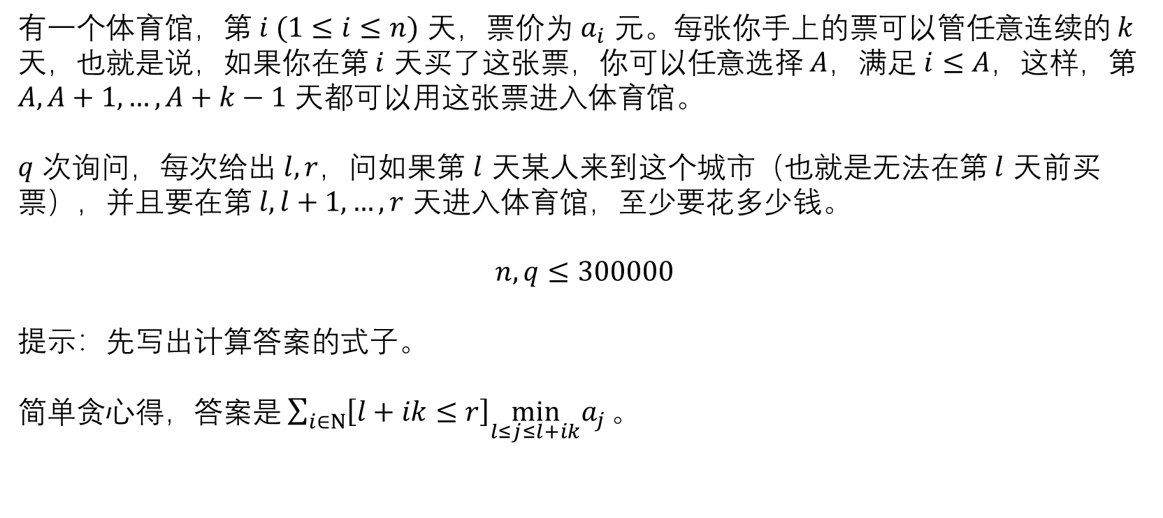
例题：CF1601E [中]
有一个体育馆，第 $i (1≤i≤n)$ 天，票价为 $a_{i}$ 元。每张你手上的票可以管任意连续的 $k$ 天，也就是说，如果你在第 $i$ 天买了这张票，你可以任意选择 $A$，满足 $i≤A$，这样，第 $A,A+1,…,A+k−1$ 天都可以用这张票进入体育馆。
$q$ 次询问，每次给出 $l,r$，问如果第 $l$ 天某人来到这个城市（也就是无法在第 $l$ 天前买票），并且要在第 $l,l+1,…,r$ 天进入体育馆，至少要花多少钱。
$$n,q≤300000$$
提示：先写出计算答案的式子。
简单贪心得，答案是 $\sum_{i∈N}{\left[l+ik≤r\right]\min_{l≤j≤l+ik}a_{j}}。$

Slide 8
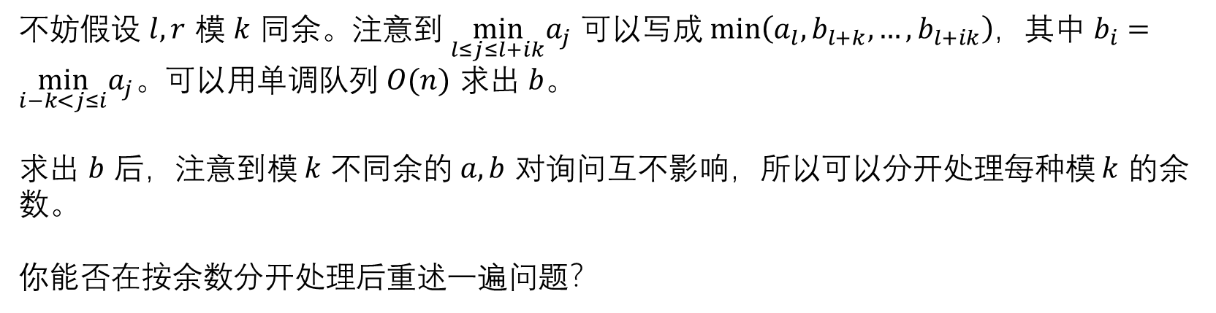
例题：CF1601E cont.
不妨假设 $l,r$ 模 $k$ 同余。注意到 $\min_{l≤j≤l+ik}a_{j}$ 可以写成 $min\left(a_{l}, b_{l+k},…,b_{l+ik}\right)$，其中 $b_{i}=\min_{i−k<j≤i}a_{j}。$可以用单调队列 $O(n)$ 求出 $b$。
求出 $b$ 后，注意到模 $k$ 不同余的 $a,b$ 对询问互不影响，所以可以分开处理每种模 $k$ 的余数。
你能否在按余数分开处理后重述一遍问题？

Slide 9
例题：CF1601E cont.
分开处理后，即为：给定一个序列，区间询问区间每个位置的 min(区间前缀最小值, v) 之和。
在单调栈上二分，找到 min 的分界点，前缀和回答。

Slide 10
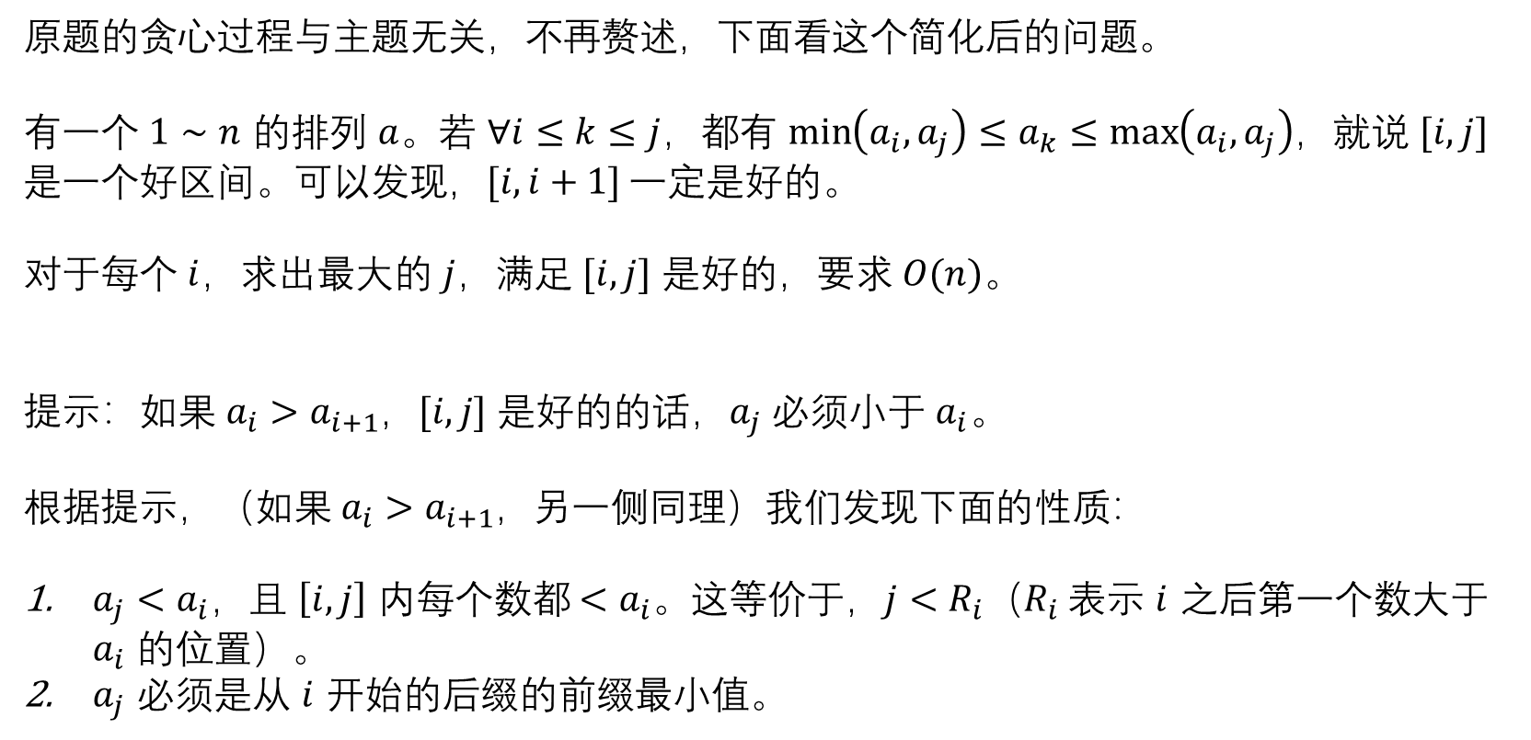
例题：CF1696D [中]
原题的贪心过程与主题无关，不再赘述，下面看这个简化后的问题。
有一个 $1∼n$ 的排列 $a$。若 $∀i≤k≤j$，都有 $\min\left(a_{i},a_{j}\right)≤a_{k}≤\max\left(a_{i},a_{j}\right)$，就说 $[i,j]$ 是一个好区间。可以发现，$[i,i+1]$ 一定是好的。
对于每个 $i$，求出最大的 $j$，满足 $[i,j]$ 是好的，要求 $O(n)$。
提示：如果 $a_{i}>a_{i+1}$，$[i,j]$ 是好的的话，$a_{j}$ 必须小于 $a_{i}$。
根据提示，（如果 $a_{i}>a_{i+1}$，另一侧同理）我们发现下面的性质：
$a_{j}<a_{i}$，且 $\left[i,j\right]$ 内每个数都 $<a_{i}$。这等价于，$j<R_{i}$（$R_{i}$ 表示 $i$ 之后第一个数大于 $a_{i}$ 的位置）。
$a_{j}$ 必须是从 $i$ 开始的后缀的前缀最小值。

Slide 11
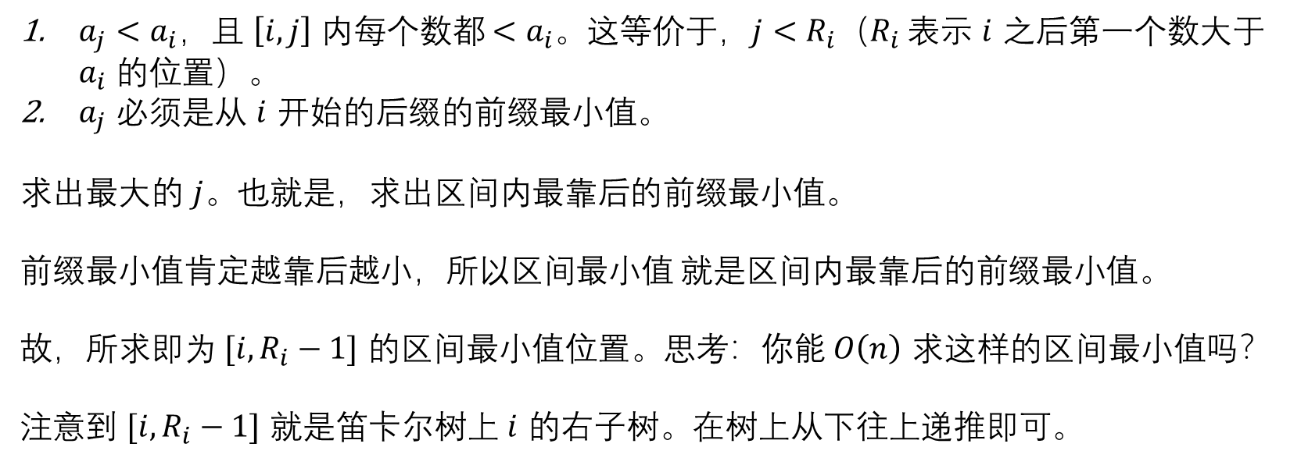
例题：CF1696D cont.
$a_{j}<a_{i}$，且 $\left[i,j\right]$ 内每个数都 $<a_{i}$。这等价于，$j<R_{i}$（$R_{i}$ 表示 $i$ 之后第一个数大于 $a_{i}$ 的位置）。
$a_{j}$ 必须是从 $i$ 开始的后缀的前缀最小值。
求出最大的 $j$。也就是，求出区间内最靠后的前缀最小值。
前缀最小值肯定越靠后越小，所以区间最小值 就是区间内最靠后的前缀最小值。
故，所求即为 $[i,R_{i}−1]$ 的区间最小值位置。思考：你能 $O\left(n\right)$ 求这样的区间最小值吗？
注意到 $[i,R_{i}−1]$ 就是笛卡尔树上 $i$ 的右子树。在树上从下往上递推即可。

Slide 12
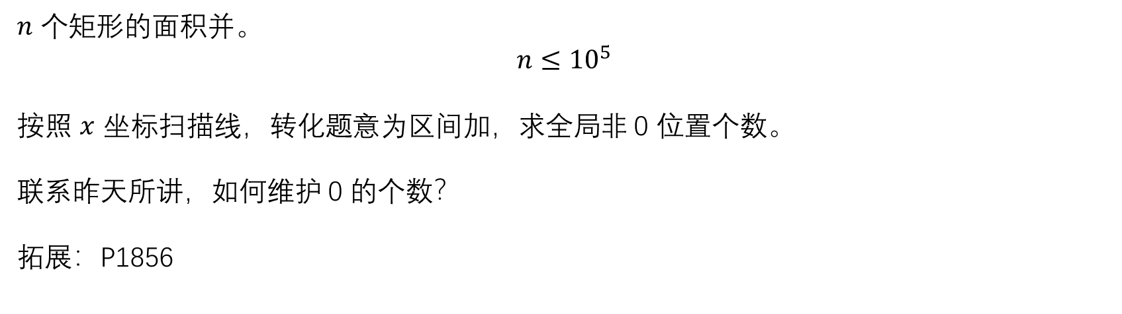
例题：P5490 [中]
$n$ 个矩形的面积并。
$$n≤{10}^{5}$$
按照 $x$ 坐标扫描线，转化题意为区间加，求全局非 0 位置个数。
联系昨天所讲，如何维护 0 的个数？
拓展：P1856

Slide 13
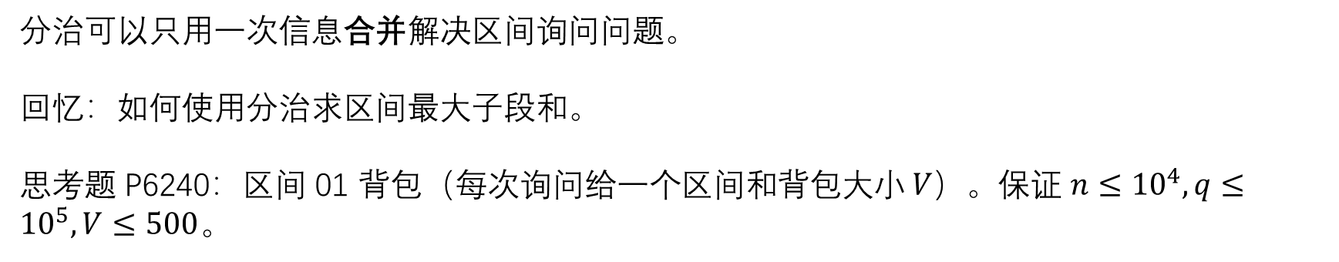
知识回顾：分治
分治可以只用一次信息合并解决区间询问问题。
回忆：如何使用分治求区间最大子段和。
思考题 P6240：区间 01 背包（每次询问给一个区间和背包大小 $V$）。保证 $n≤{10}^{4},q≤{10}^{5},V≤500$。

Slide 14
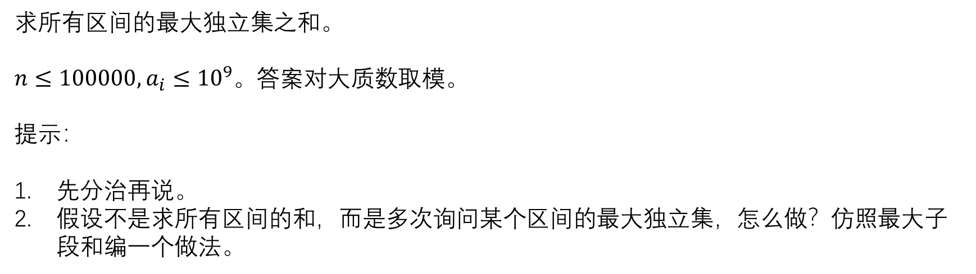
例题：P7482 [难]
求所有区间的最大独立集之和。
$n≤100000,a_{i}≤{10}^{9}$。答案对大质数取模。
提示：
先分治再说。
假设不是求所有区间的和，而是多次询问某个区间的最大独立集，怎么做？仿照最大子段和编一个做法。

Slide 15
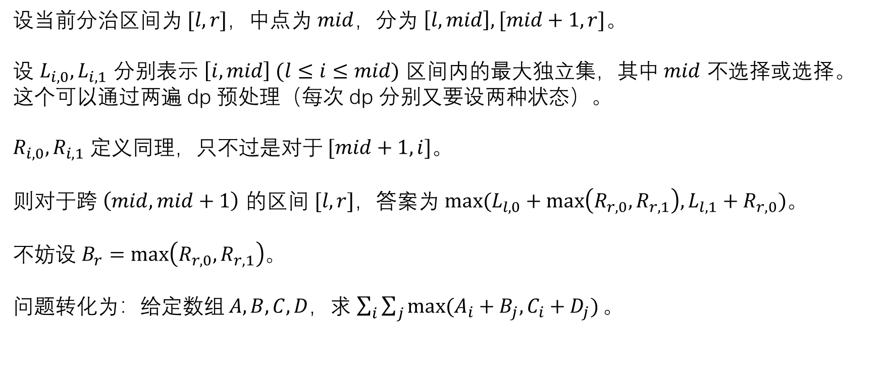
例题：P7482 cont.
设当前分治区间为 $[l,r]$，中点为 $mid$，分为 $\left[l,mid\right],[mid+1,r]$。
设 $L_{i,0},L_{i,1}$ 分别表示 $\left[i,mid\right] (l≤i≤mid)$ 区间内的最大独立集，其中 $mid$ 不选择或选择。这个可以通过两遍 dp 预处理（每次 dp 分别又要设两种状态）。
$R_{i,0},R_{i,1}$ 定义同理，只不过是对于 $[mid+1,i]$。
则对于跨 $\left(mid,mid+1\right)$ 的区间 $[l,r]$，答案为 $max⁡(L_{l,0}+max\left(R_{r,0},R_{r,1}\right),L_{l,1}+R_{r,0})$。
不妨设 $B_{r}=max\left(R_{r,0},R_{r,1}\right)$。
问题转化为：给定数组 $A,B,C,D$，求 $\sum_{i}{\sum_{j}{max(A_{i}+B_{j},C_{i}+D_{j})}}。$

Slide 16
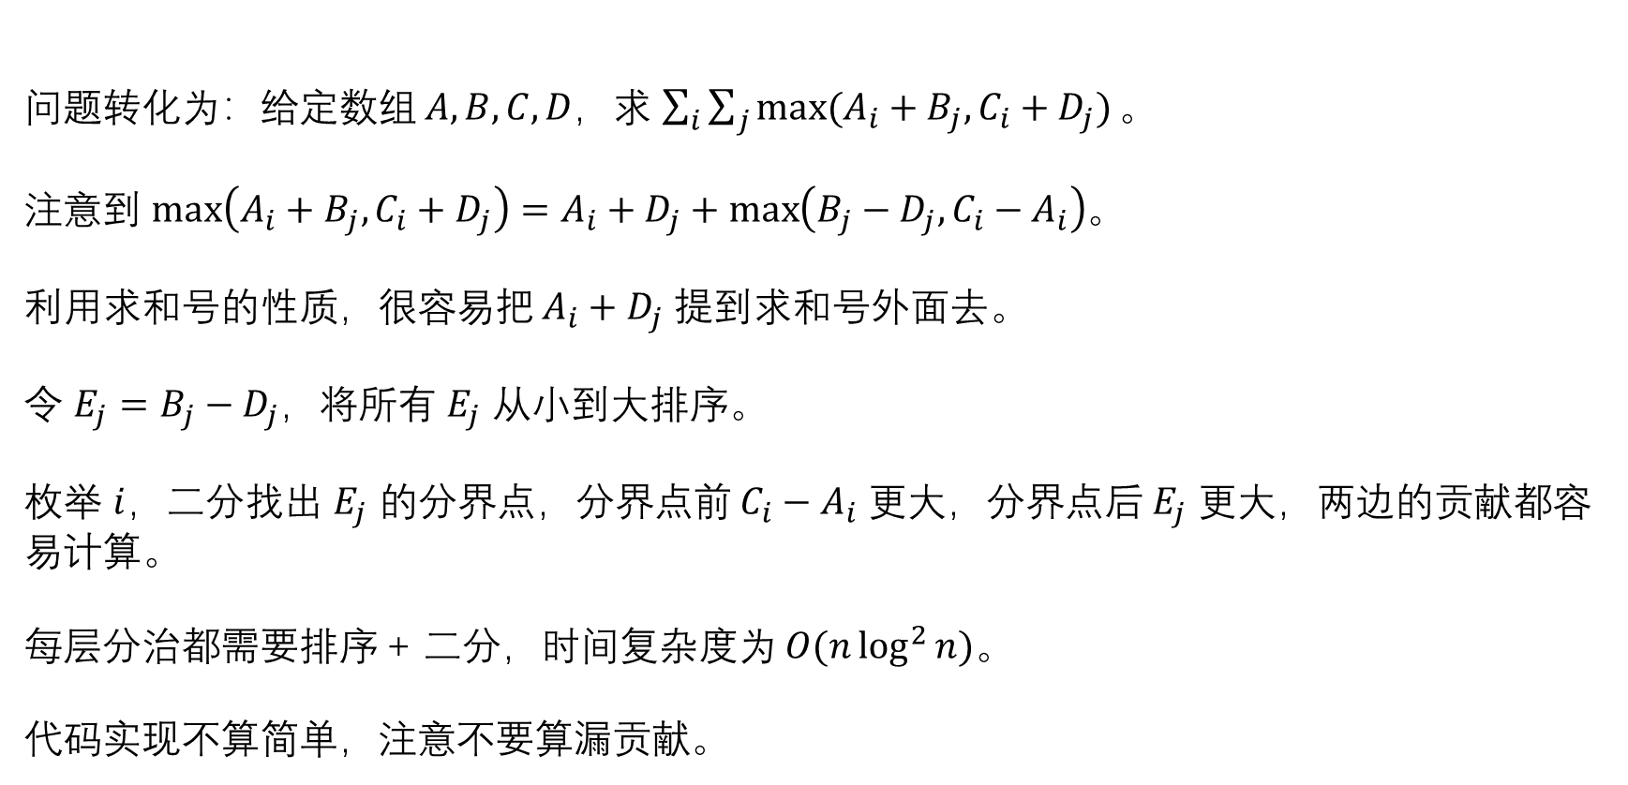
例题：P7482 cont.
问题转化为：给定数组 $A,B,C,D$，求 $\sum_{i}{\sum_{j}{max(A_{i}+B_{j},C_{i}+D_{j})}}。$
注意到 $max\left(A_{i}+B_{j},C_{i}+D_{j}\right)=A_{i}+D_{j}+\max\left(B_{j}−D_{j},C_{i}−A_{i}\right)$。
利用求和号的性质，很容易把 $A_{i}+D_{j}$ 提到求和号外面去。
令 $E_{j}=B_{j}−D_{j}$，将所有 $E_{j}$ 从小到大排序。
枚举 $i$，二分找出 $E_{j}$ 的分界点，分界点前 $C_{i}−A_{i}$ 更大，分界点后 $E_{j}$ 更大，两边的贡献都容易计算。
每层分治都需要排序 + 二分，时间复杂度为 $O(n\log^{2}{n})$。
代码实现不算简单，注意不要算漏贡献。

Slide 17
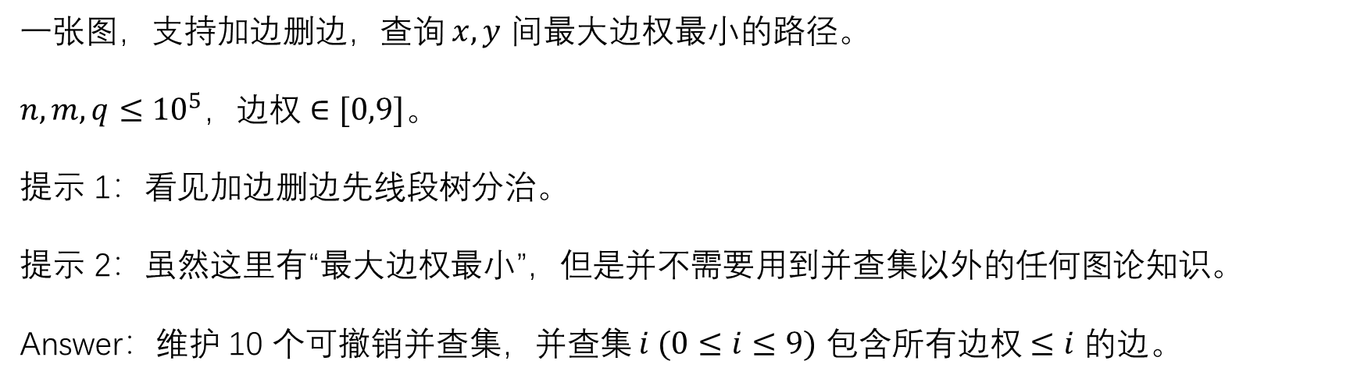
例题：P7457 [中]
一张图，支持加边删边，查询 $x,y$ 间最大边权最小的路径。
$n,m,q≤{10}^{5}$，边权 $∈[0,9]$。
提示 1：看见加边删边先线段树分治。
提示 2：虽然这里有“最大边权最小”，但是并不需要用到并查集以外的任何图论知识。
Answer：维护 10 个可撤销并查集，并查集 $i (0≤i≤9)$ 包含所有边权 $≤i$ 的边。

